Slide 1
第2章 一元线性回归
2 .1 一元线性回归模型
2 .2 参数β₀、β₁的估计
2 .3 最小二乘估计的性质
2 .4 回归方程的显著性检验
2 .5 残差分析
2 .6 回归系数的区间估计
2 .7 预测和控制
2 .8 本章小结与评注

Slide 2
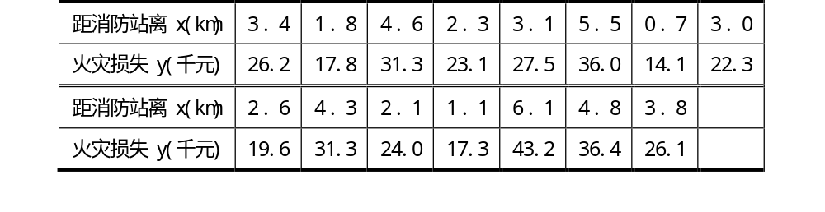
2 .1 一元线性回归模型
例2 .1 表2.1列出了15起火灾事故的损失及火灾发生地与最近的消防站的距离。
表2.1 火灾损失表

Slide 3
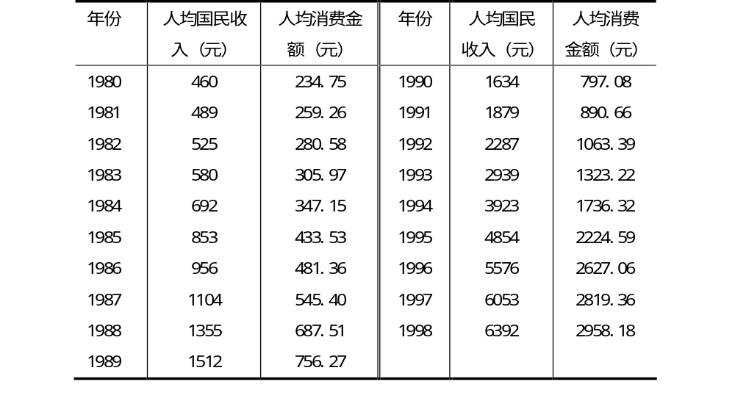
2 .1 一元线性回归模型
例2.2 全国人均消费金额记作y(元);
人均国民收入记为x(元)
表2.2 人均国民收入表

Slide 4
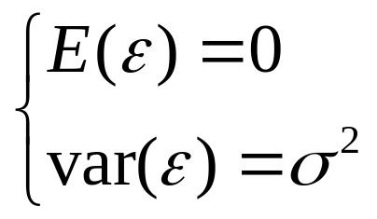
2 .1 一元线性回归模型
一元线性回归模型 y=β₀+β₁x+ε
回归方程 E（y|x）=β₀+β₁x

Slide 5
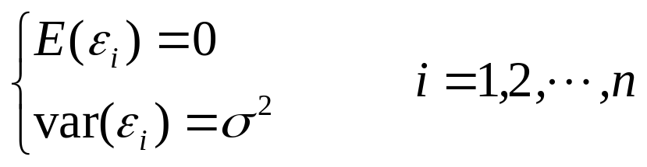
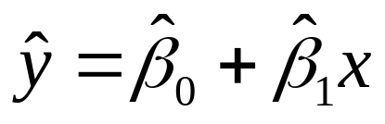
2 .1 一元线性回归模型
样本观测值(x₁,y₁),(x₂,y₂),…,(x_{n},y_{n})
样本模型 y_{i}=β₀+β₁x_{i}+ε_{i}, i=1,2,…,n
回归方程 E(y_{i})=β₀+β₁x_{i} ,var(y_{i})=σ²，
经验回归方程

Slide 6
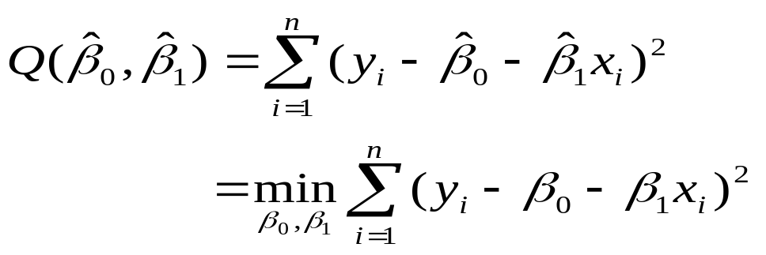
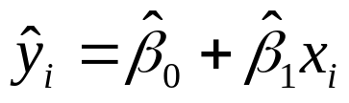
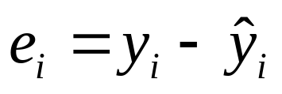
2 .2 参数β₀、β₁的估计
一、普通最小二乘估计
(Ordinary Least Square Estimation,简记为OLSE)
最小二乘法就是寻找参数β₀、β₁的估计值使离差平方和达极小
称为y_{i}的回归拟合值,简称回归值或拟合值
称为y_{i}的残差

Slide 7
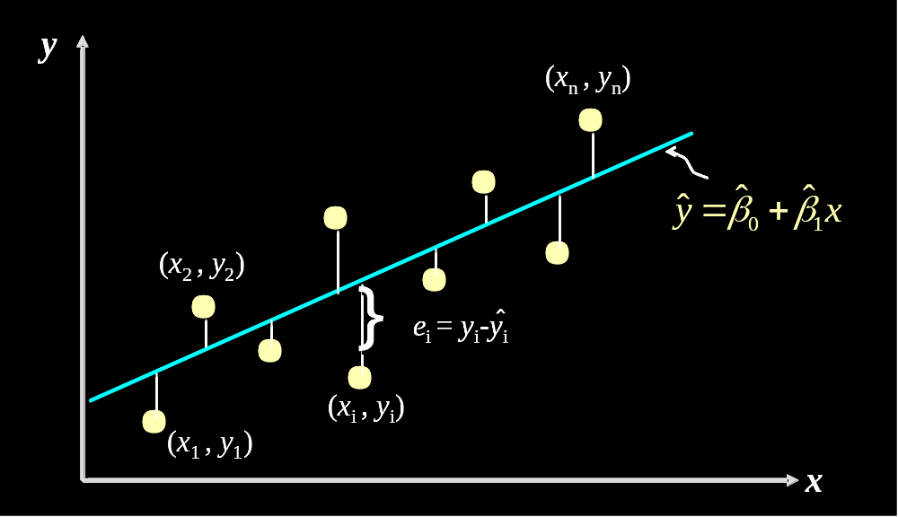
2 .2 参数β₀、β₁的估计

Slide 8
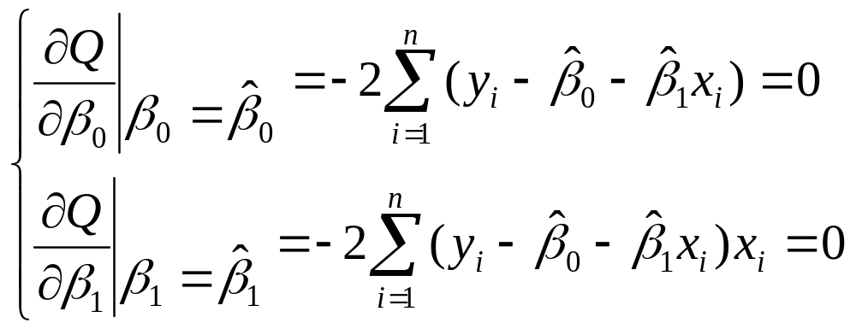
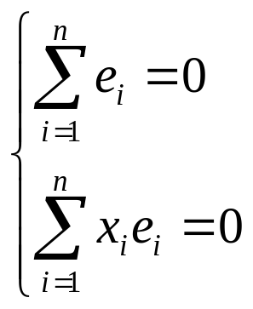
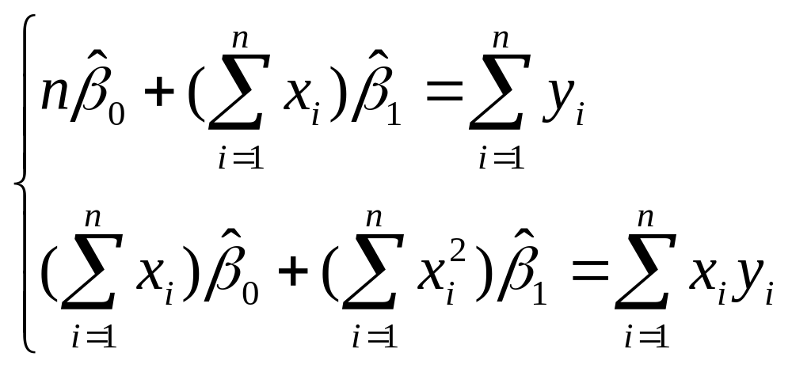
2 .2 参数β₀、β₁的估计
经整理后,得正规方程组

Slide 9
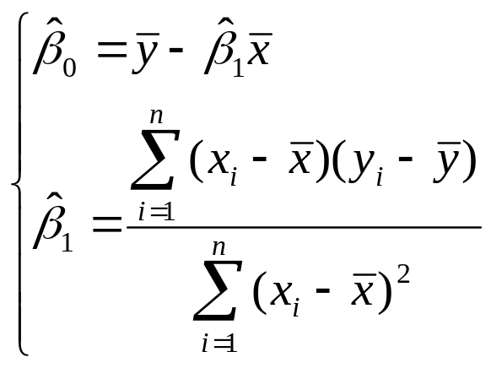
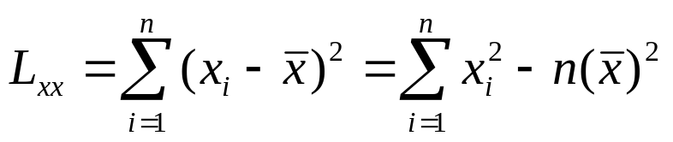
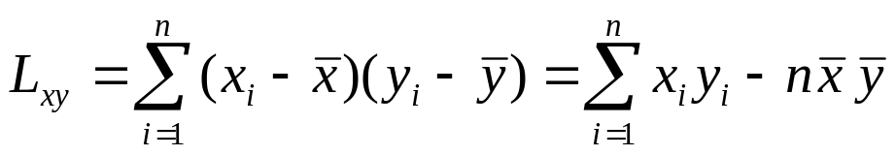
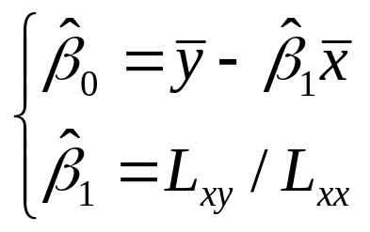
2 .2 参数β₀、β₁的估计
得OLSE 为
记

Slide 10
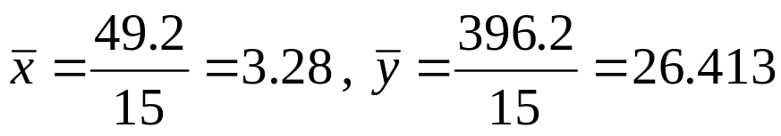
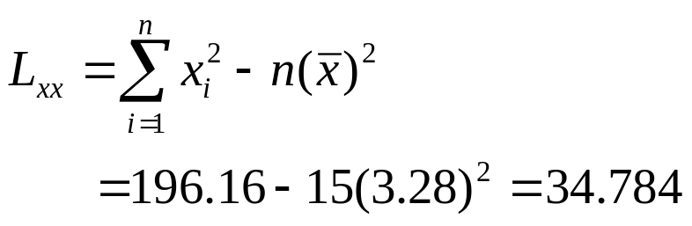
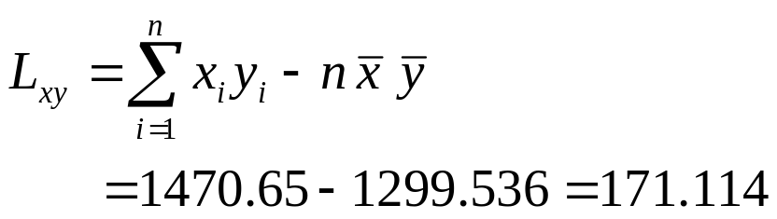
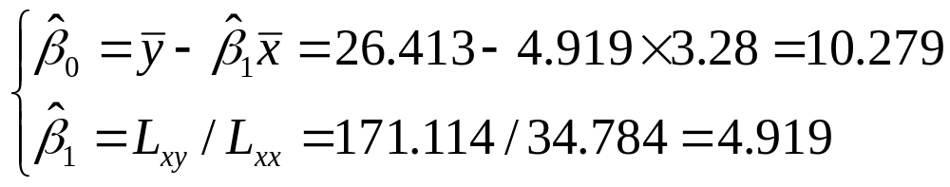
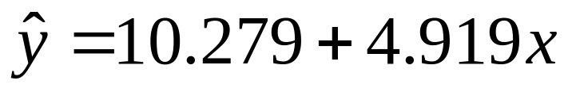
2 .2 参数β₀、β₁的估计
续例2.1
回归方程

Slide 11
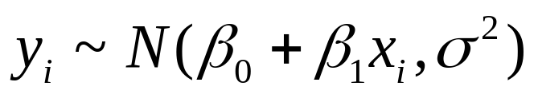
2 .2 参数β₀、β₁的估计
二、最大似然估计
连续型：是样本的联合密度函数：
离散型：是样本的联合概率函数。
似然函数并不局限于独立同分布的样本。
似然函数
在假设ε_{i}～N(0,σ²)时,由（2.10）式知y_{i}服从如下正态分布:

Slide 12
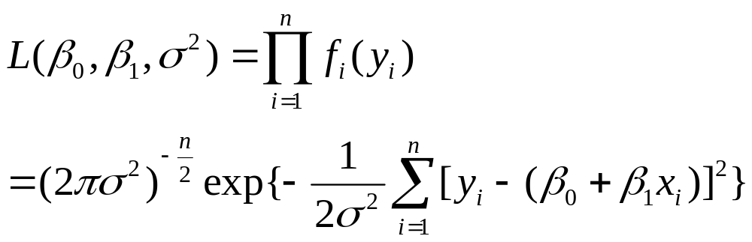
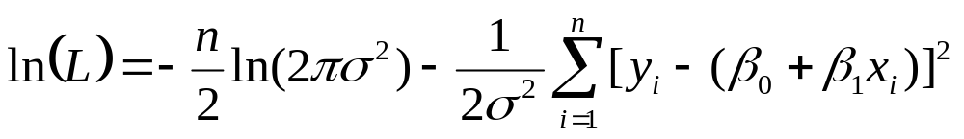
2 .2 参数β₀、β₁的估计
二、最大似然估计
y₁,y₂,…,y_{n}
的似然函数为：
对数似然
函数为：
与最小二乘原理完全相同

Slide 13

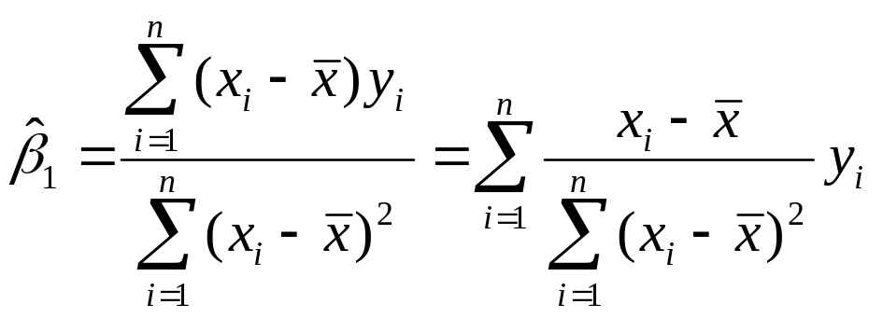
2 .3 最小二乘估计的性质
一、线性
是y₁,y₂,…,y_{n}
的线性函数 ：

Slide 14
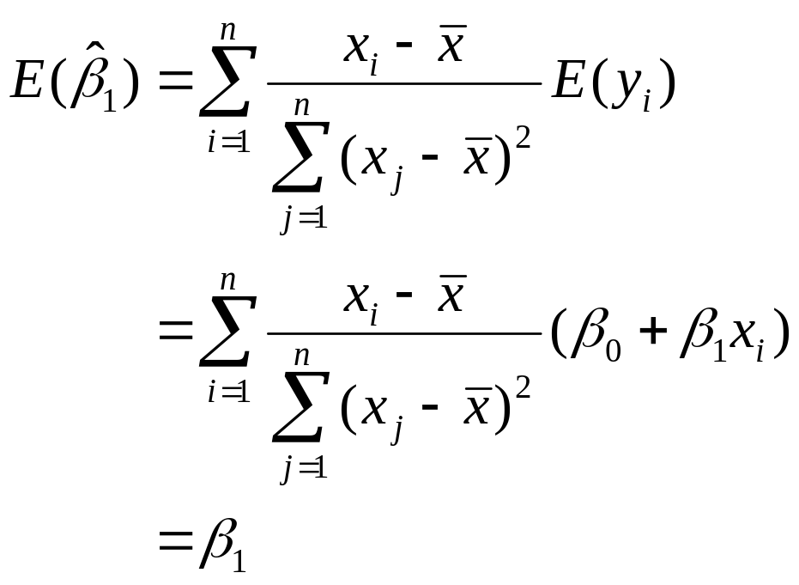


2 .3 最小二乘估计的性质
二、无偏性
其中用到

Slide 15
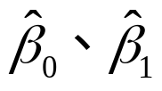
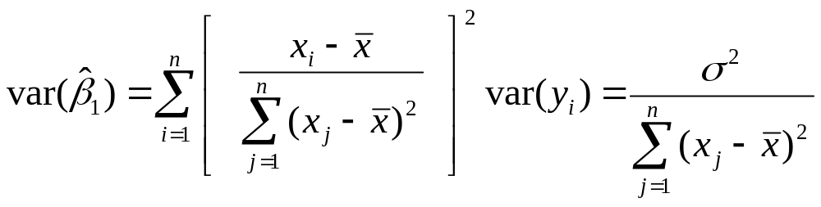
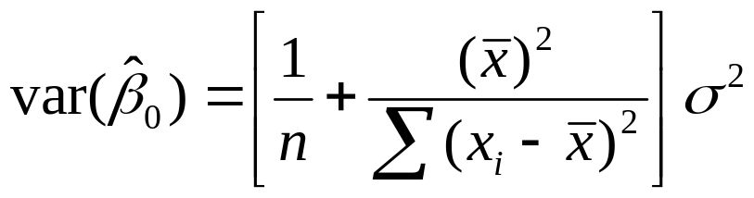
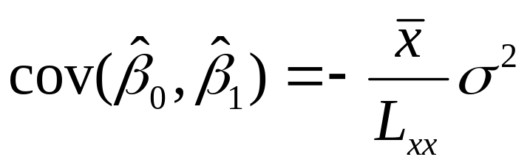
2 .3 最小二乘估计的性质
三、 的方差

Slide 16
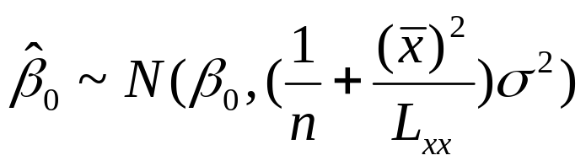
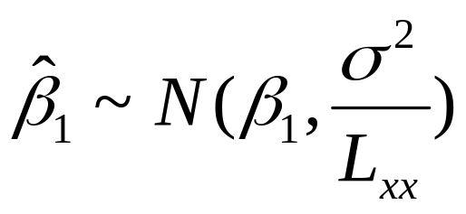
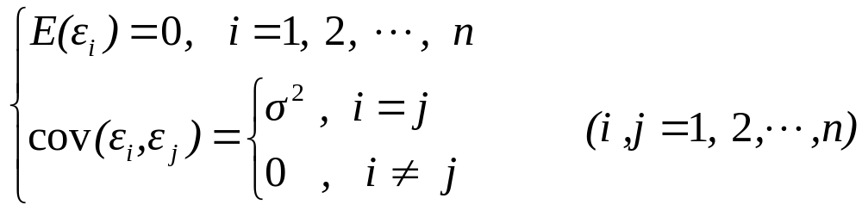
2 .3 最小二乘估计的性质
三、 的方差
在正态假设下
GaussMarkov条件

Slide 17
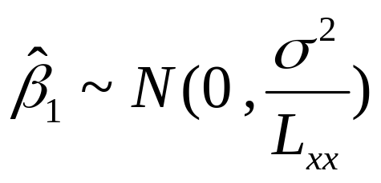
2.4 回归方程的显著性检验
一、t 检验
原假设： H₀ ：β₁=0
对立假设： H₁ ：β₁≠0
由
当原假设H₀ ：β₁=0成立时有：

Slide 18
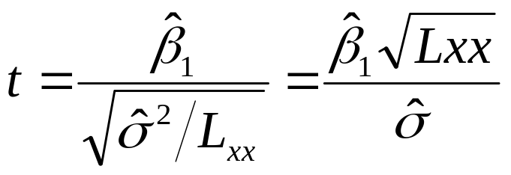
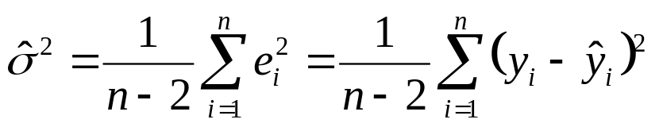
2.4 回归方程的显著性检验
一、t 检验
构造t 统计量
其中

Slide 19
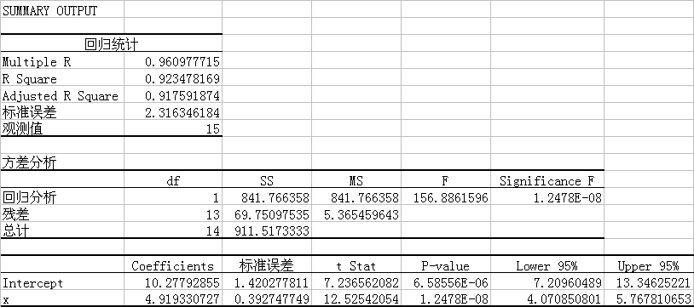
2.4 回归方程的显著性检验
二、用统计软件计算
1．例2.1 用Excel软件计算

Slide 20
什么是P 值?
(P-value)
P 值即显著性概率值
Significence Probability Value
是当原假设为真时得到比目前的 样本更极端的样本的 概率，所谓极端就是与原假设相背离
它是用此样本拒绝原假设所犯弃真错误的 真实概率，被称为观察到的(或实测的)显著性水平

Slide 21
双侧检验的P 值
α/ 2
α/ 2
拒绝
拒绝
1/2 P 值
1/2 P 值
H₀值
t
临界值
临界值
计算出的样本统计量
计算出的样本统计量

Slide 22
左侧检验的P 值
抽样分布
置信水平
拒绝域
α
1 - α
P 值
H₀值
样本统计量
临界值
计算出的样本统计量
Notes:
Rejection region does NOT include critical value.

Slide 23
右侧检验的P 值
抽样分布
置信水平
拒绝域
α
1 - α
P 值
H₀值
临界值
计算出的样本统计量
Notes:
Rejection region does NOT include critical value.

Slide 24
利用 P 值进行检验的决策准则
  若p-值 ≥ α,不能拒绝 H₀
  若p-值 ＜ α, 拒绝 H₀
  双侧检验p-值 =2×单侧检验p-值

Slide 25
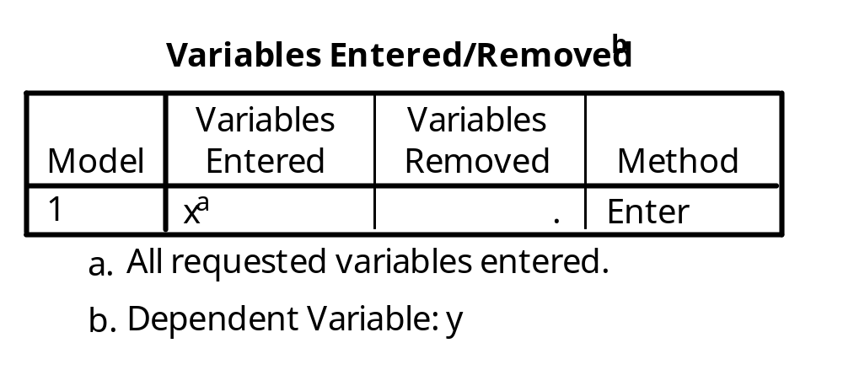
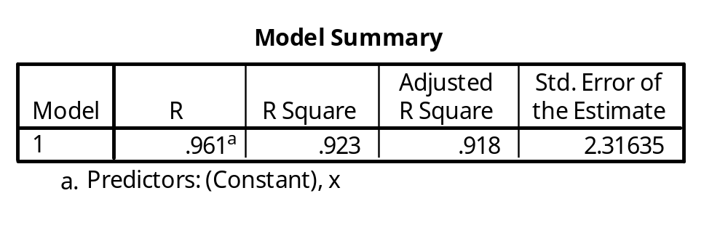
2.4 回归方程的显著性检验
二、用统计软件计算
2. 例2.1用SPSS软件计算

Slide 26
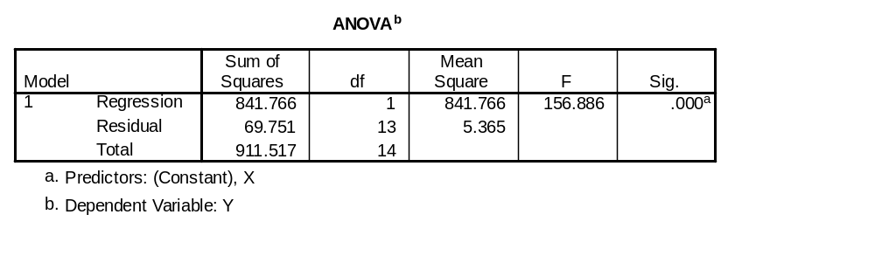
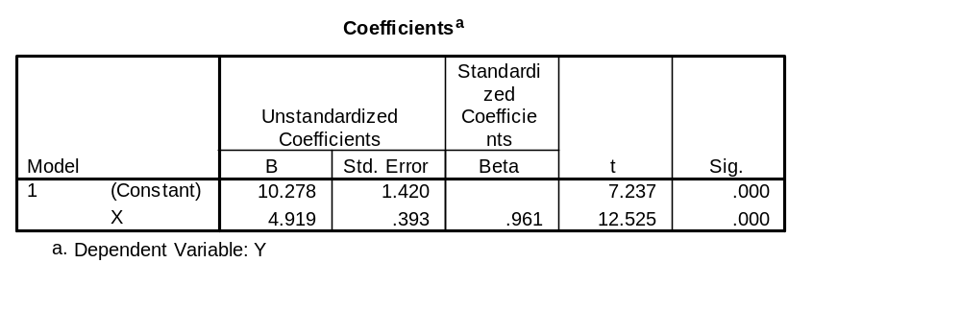
2.4 回归方程的显著性检验
二、用统计软件计算
2.用SPSS软件计算

Slide 27
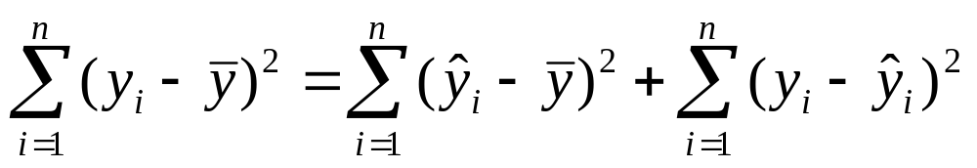
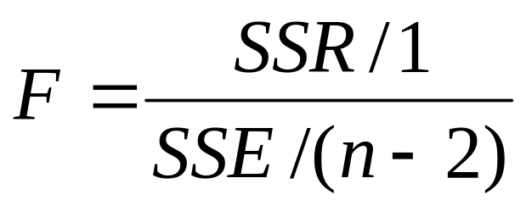
2.4 回归方程的显著性检验
三、F检验
平方和分解式
SST = SSR + SSE
构造F检验统计量

Slide 28
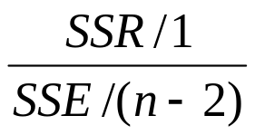
2.4 回归方程的显著性检验
三、F检验
一元线性回归方差分析表
方差来源 | 自由度 | 平方和 | 均方 | F值 | P值
回归 残差 总和 | 1 n-2 n-1 | SSR SSE SST | SSR/1 SSE/（n-2） |  | P(F>F值) =P值

Slide 29
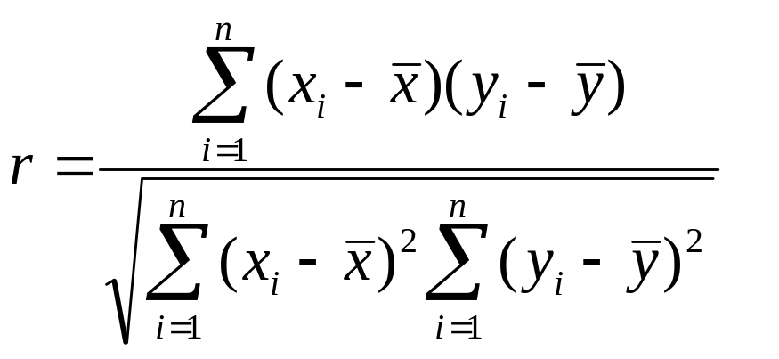
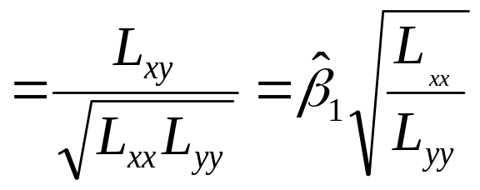
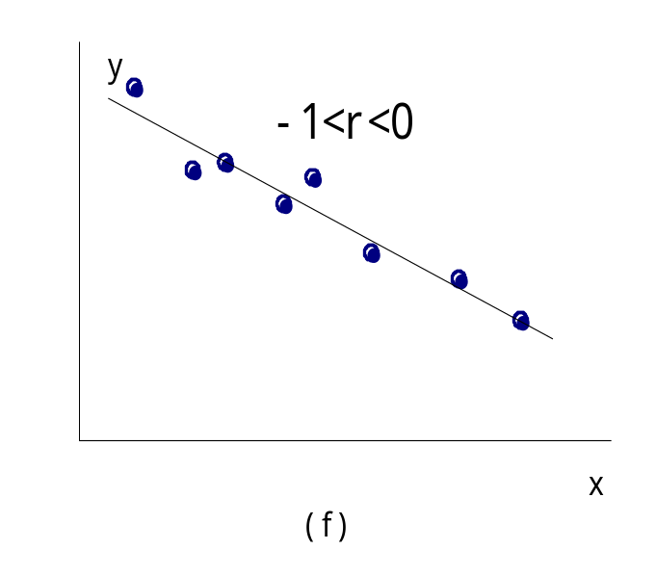
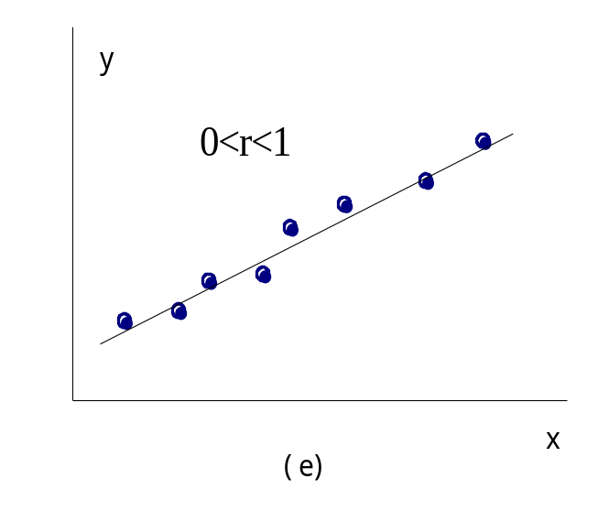
2.4 回归方程的显著性检验
四、相关系数的显著性检验

Slide 30
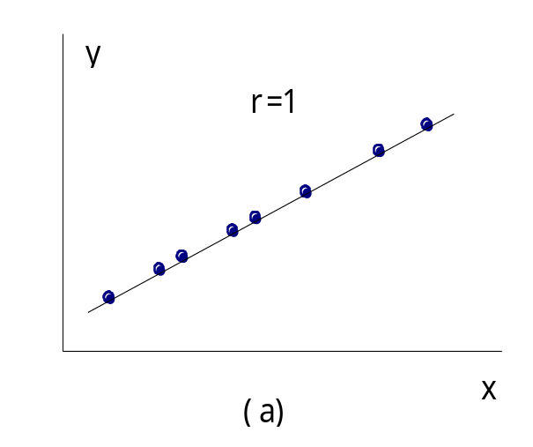
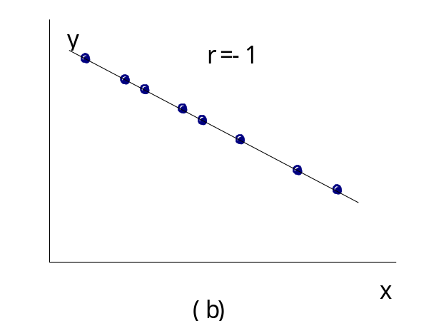


2.4 回归方程的显著性检验
四、相关系数的显著性检验

Slide 31
2.4 回归方程的显著性检验
四、相关系数的显著性检验
附表1 相关系数ρ=0的临界值表
n-2 | 5% | 1% | n-2 | 5% | 1% | n-2 | 5% | 1%
1 | 0.997 | 1.000 | 16 | 0.468 | 0.590 | 35 | 0.325 | 0.418
2 | 0.950 | 0.990 | 17 | 0.456 | 0.575 | 40 | 0.304 | 0.393
3 | 0.878 | 0.959 | 18 | 0.444 | 0.561 | 45 | 0.288 | 0.372
4 | 0.811 | 0.947 | 19 | 0.433 | 0.549 | 50 | 0.273 | 0.354
5 | 0.754 | 0.874 | 20 | 0.423 | 0.537 | 60 | 0.250 | 0.325
6 | 0.707 | 0.834 | 21 | 0.413 | 0.526 | 70 | 0.232 | 0.302
7 | 0.666 | 0.798 | 22 | 0.404 | 0.515 | 80 | 0.217 | 0.283
8 | 0.632 | 0.765 | 23 | 0.396 | 0.505 | 90 | 0.205 | 0.267
9 | 0.602 | 0.735 | 24 | 0.388 | 0.496 | 100 | 0.195 | 0.254
10 | 0.576 | 0.708 | 25 | 0.381 | 0.487 | 125 | 0.174 | 0.228
11 | 0.553 | 0.684 | 26 | 0.374 | 0.478 | 150 | 0.159 | 0.208
12 | 0.532 | 0.661 | 27 | 0.367 | 0.470 | 200 | 0.138 | 0.181
13 | 0.514 | 0.641 | 28 | 0.361 | 0.463 | 300 | 0.113 | 0.148
14 | 0.497 | 0.623 | 29 | 0.355 | 0.456 | 400 | 0.098 | 0.128
15 | 0.482 | 0.606 | 30 | 0.349 | 0.449 | 1000 | 0.062 | 0.081

Slide 32


2.4 回归方程的显著性检验
四、相关系数的显著性检验
用SPSS软件做相关系数的显著性检验

Slide 33
2.4 回归方程的显著性检验
四、相关系数的显著性检验
两变量间相关程度的强弱分为以下几个等级：
当|r|≥0.8时，视为高度相关；
当0.5≤|r|＜ 0.8时，视为中度相关；
当0.3≤|r|＜ 0.5时，视为低度相关；
当|r|＜ 0.3时，表明两个变量之间的相关程度极弱，
在实际应用中可视为不相关。

Slide 34
2.4 回归方程的显著性检验
五、三种检验的关系
H₀: β=0
H₀: ρ=0
H₀: 回归无效

Slide 35


2.4 回归方程的显著性检验
六、样本决定系数
可以证明

Slide 36


2.5 残差分析
一、残差概念与残差图
残差
误差项
残差e_{i}是误差项ε_{i}的估计值。

Slide 37




2.5 残差分析
一、残差概念与残差图

Slide 38

2.5 残差分析
一、残差概念与残差图
图 2.6 火灾损失数据残差图

Slide 39

2.5 残差分析
二、残差的性质
性质1 E (e_{i})=0
证明:

Slide 40


2.5 残差分析
二、残差的性质
性质2
其中
称为杠杆值

Slide 41

2.5 残差分析
二、残差的性质

Slide 42

2.5 残差分析
二、残差的性质
性质3. 残差满足约束条件:

Slide 43


2.5 残差分析
三、改进的残差
标准化残差
学生化残差

Slide 44





2.6 回归系数的区间估计
等价于
β₁的1-α
置信区间

Slide 45


2.7 预测和控制
一、单值预测

Slide 46


2.7 预测和控制
二、区间预测
1．因变量新值的区间预测
找一个区间（T₁,T₂），使得
需要首先求出其估计值
的分布

Slide 47





二、区间预测 1 因变量新值的区间预测
以下计算
的方差
从而得

Slide 48




二、区间预测 1 因变量新值的区间预测
记
则
于是有

Slide 49



二、区间预测 1 因变量新值的区间预测
y₀的置信概率为1-α的置信区间为
y₀的置信度为95%的置信区间近似为

Slide 50


二、区间预测 2 因变量平均值的区间估计
E(y₀)=β₀+β₁x₀是常数
得E(y₀)的1-α的置信区间为

Slide 51



二、区间预测 计算
对例2.1的火灾损失数据，假设保险公司希望预测一个距最近的消防队x₀=3.5公里的居民住宅失火的损失
点估计值
95%区间估计 单个新值： （22.32，32.67）
平均值E(y₀)：（26.19，28.80）
的95%的近似置信区间为
=（27.50-2×2.316，27.50+2×2.316）
=（22.87，32.13）

Slide 52







三、控制问题
给定y的预期范围(T₁, T₂),如何控制自变量x的值
才能以1-α的概率保证
用近似的预测区间来确定x。如果α=0.05,则要求
把
带入

Slide 53
2.8 本章小结与评注
一、一元线性回归模型从建模到应用的全过程
例2.2 全国人均消费金额记作y(元); 人均国民收入记为x(元)
表2.2 人均国民收入表

Slide 54

2.8 本章小结与评注
二、有关回归假设检验问题
1973年Anscombe构造了四组数据, 这四组数据所建的回归方程是相同的,决定系数,F统计量也都相同,且均通过显著性检验。

Slide 55




2.8 本章小结与评注

